Slide 1
UML介绍
一种有效记录软件研发中成果物的手段

Slide 2
提纲
UML简介
建模与抽象
UML包含的图
在项目中使用UML

Slide 3
UML简介
UML（Unified Modeling Language）统一建模语言
为面向对象开发系统的产品进行说明、可视化、和编制文档的一种标准语言
可以贯穿软件开发周期中的每一个阶段。被OMG（对象管理组织）采纳作为业界的标准。
UML最适于数据建模，业务建模，对象建模，组件建模

Slide 4
UML适合的项目形态
适合——
平台或产品型项目的全阶段
普通合同项目的架构设计及之前的阶段
重点合同项目的全阶段
不适合——
有稳定原型的简单二次开发
缺少抽象和设计能力的团队

Slide 5


建模与抽象
模型通过过虑掉非本质的细节信息，成为描述复杂问题或结构的本质的抽象（abstraction），它使问题更容易理解
抽象是一种允许我们处理复杂问题的基本能力，是从众多的事物中抽取出共同的、本质性的特征，而舍弃其非本质的特征
UML不等用于建模

Slide 6
学校里都有什么人？
建模要源于场景

Slide 7
“表层”的领域概念就是“实体”？
建模要求其稳定

Slide 8
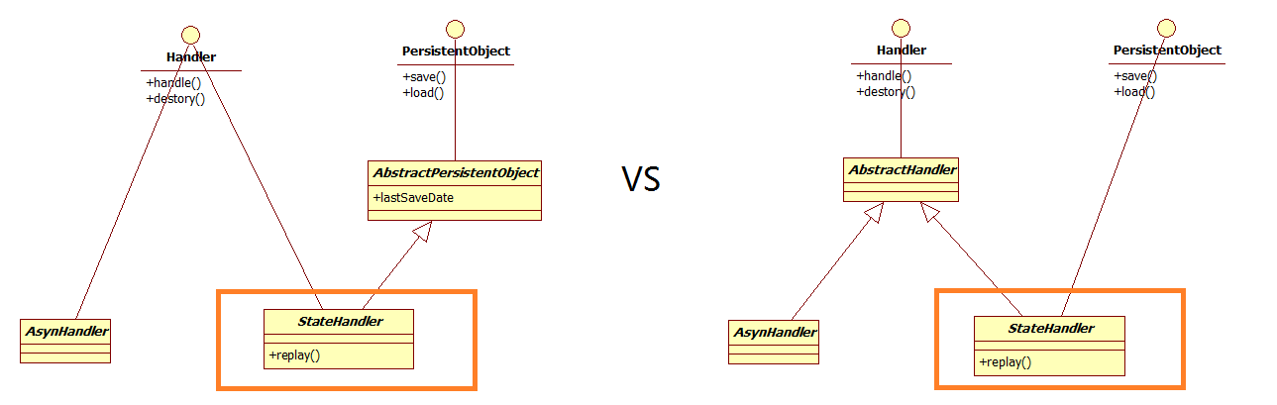

Slide 9
UML图
用例图
类图
序列图
状态图
活动图
组件图
部署图
Static Diagrams
Class
Diagrams
Use-Case
Diagrams
Object
Diagrams
Sequence
Diagrams
Collaboration
Diagrams
Component
Diagrams
Models
Statechart
Diagrams
Deployment
Diagrams
Dynamic Diagrams
Activity
Diagrams

Slide 10
一个形象的例子

Slide 11
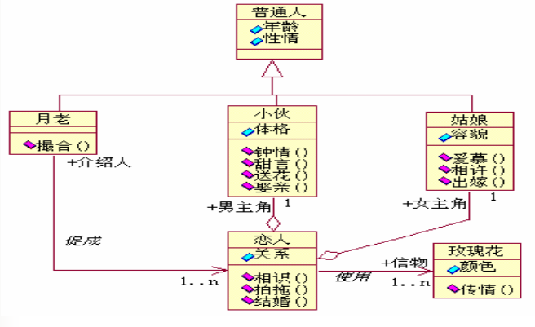
类图

Slide 12
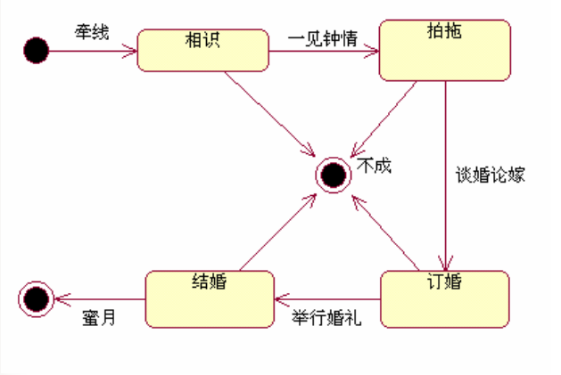
状态图

Slide 13
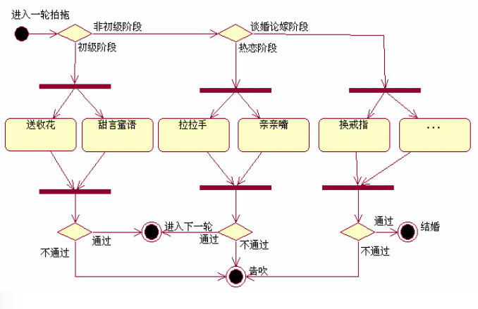
活动图

Slide 14
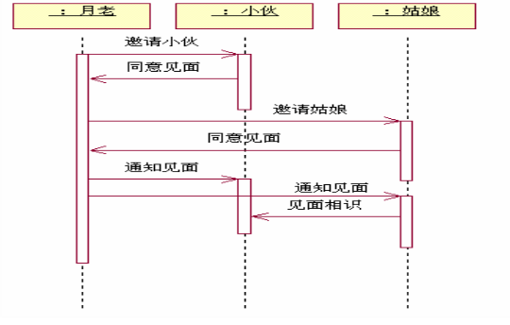
时序图

Slide 15
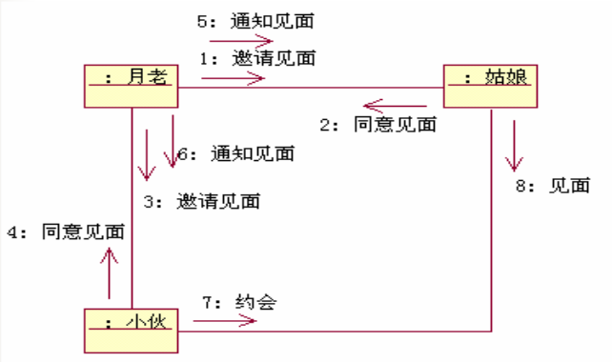
协作图

Slide 16
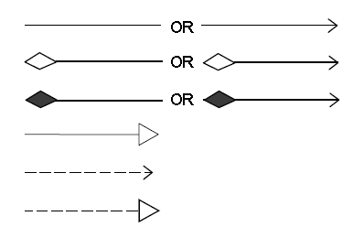
类之间的关系 关系的种类
类之间的关系（Relationship）具体是指类的实例之间有意义和值得关注的连接关系。
类之间的关系包括：
关联
聚合
组合
泛化
依赖
实现
建模类之间的关系要针对问题领域。不同的问题域或问题域范围，类之间的关系是不同的。

Slide 17
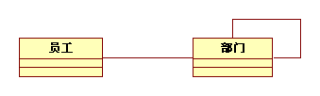
关联关系 定义
关联关系是一种结构关系，它指明一个事物的对象与另一个事物的对象之间的联系。
关联关系包括：
普通关联关系
聚合关联关系
组合关联关系

Slide 18
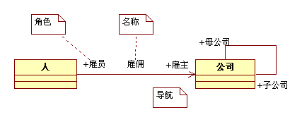
关联关系 名称、角色、导航
名称
关联可以有一个名称，用以描述该关系的性质
角色
当一个类参与了一个关联时，它就在这个关系中扮演了一个特定的角色。
导航
表示可能存在从一个关联类到另一个目标关联类的导航
不特别指定时导航是双向的
Notes:
关系方向与表关系相反

Slide 19
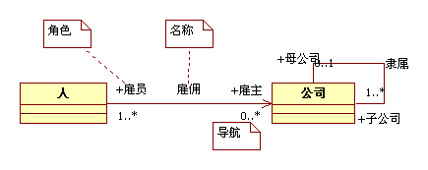
关联关系 多重性
多重性是指一个类与另一个类的一个实例相对应的该类的实例的个数。
一个关联存在两个多重性需要确定。如：
一个人可以在0到多家公司工作，而一个公司有1到多个人。
一个公司有0到1个母公司，一个母公司可以有1到多个子公司。

Slide 20
关联关系 聚合和组合
聚合
聚合是关联关系的一种特殊形式，用以建模类之间的“部分/整体”关系。
聚合关系中的“整体”端有一个空心菱形。
组合
组合是聚合的一种形式，它具有很强拥有关系。
整体与部分具有一致的生命周期。但部分可以晚于整体存在，早于整体消亡。
部分必须且只能属于一个整体。

Slide 21
泛化关系 介绍
泛化关系是类之间的一种关系，在这种关系中一个类共享一个或多个其他类的结构和/或行为
泛化关系定义了抽象层次，在这个层次中一个类从一个或多个超类继承
单继承
多继承
是一种 “is a” 关系
泛化表示一般特殊关系，继承表示共享其他元素结构和行为的机制。一般可以互换使用。

Slide 22
依赖关系 介绍
依赖关系是两个模型元素之间的关系，在这种关系中一个元素的变化会引起另一个元素的变化
非结构性，“使用” 关系，可以出现在
类与类之间
组件与组件之间
包与包之间

Slide 23
实现关系 介绍
实现关系是类目之间的语义关系，在该关系中一个类目描述了另一个类目保证实现的合约。可以在以下关系中发现：
接口和实现它的类目
类与接口
子系统与接口
组件与接口
用例和实现它的协作

Slide 24
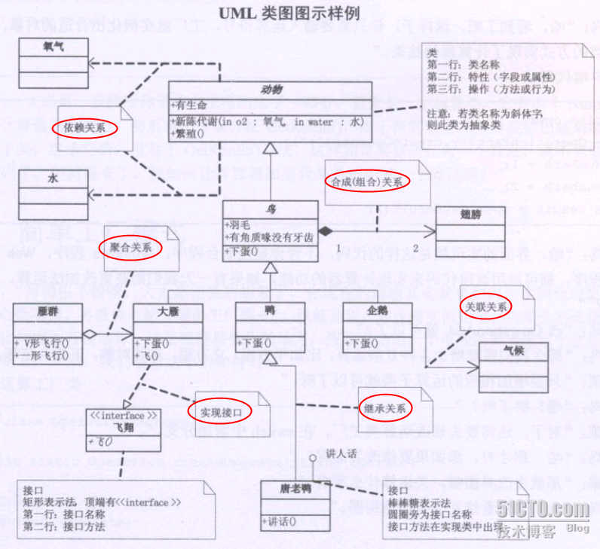
一个例子

Slide 25
以下实体之间是什么样的关系呢
教室和课桌
公司与员工
汽车和轮胎

Slide 26
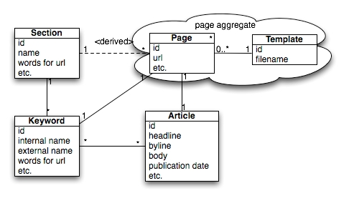
一个建模过程（Init）

Slide 27
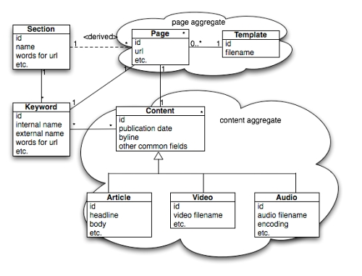
一个建模过程（超越文章）

Slide 28
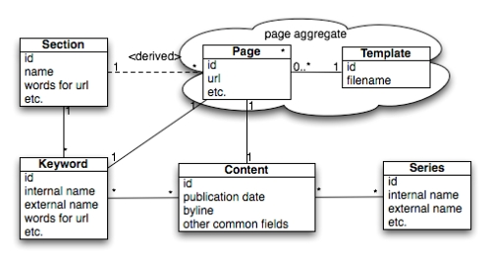
一个建模过程（分类）

Slide 29
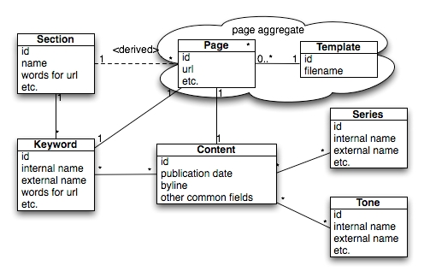
一个建模过程（分类II）

Slide 30
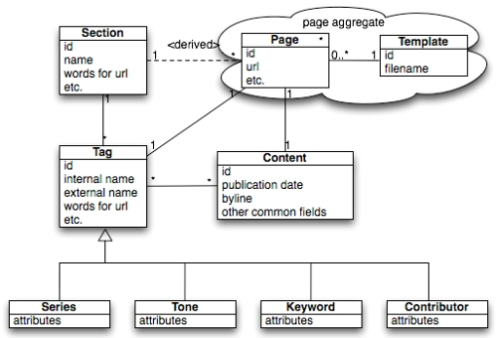
一个建模过程（重构元数据）

Slide 31
在项目中使用UML
在项目早期阶段用于核心人员间达成对业务的一致性理解
在项目的需求工作中总结使用软件的角色和主要的使用场景
在项目的架构设计工作中驱动架构设计并描述其成果
在项目的模块设计工作中驱动模块设计并描述其成果

Slide 32
UML工具
Rose
StarUML
Enterprise Architect
http://www.umlchina.com/Tools/Newindex1.htm

Slide 33
在项目中使用UML（二）
描述业务流程
表现软件系统提供的服务
做概念分析
做架构视图
做模块级别的设计

Slide 34
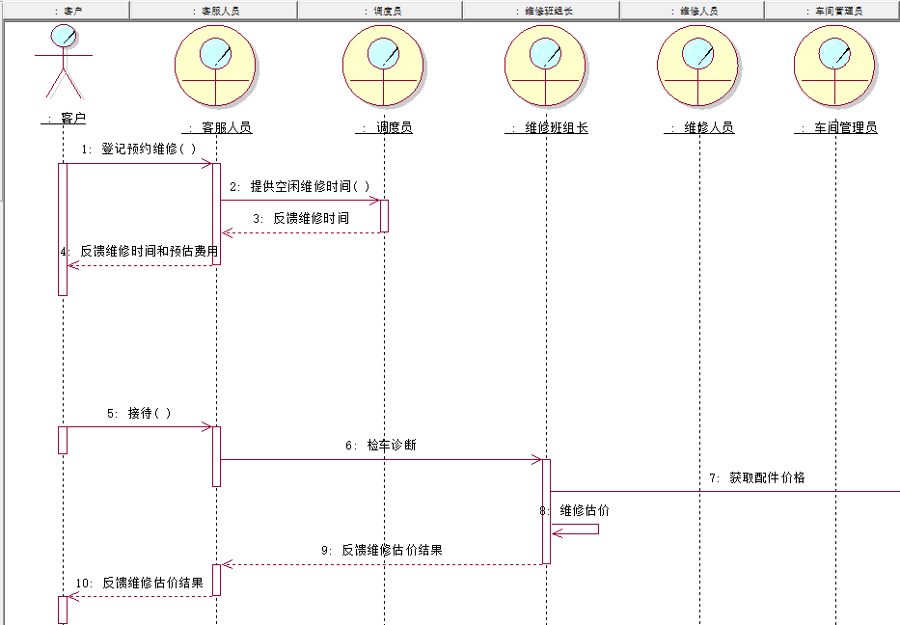
描述业务流程

Slide 35
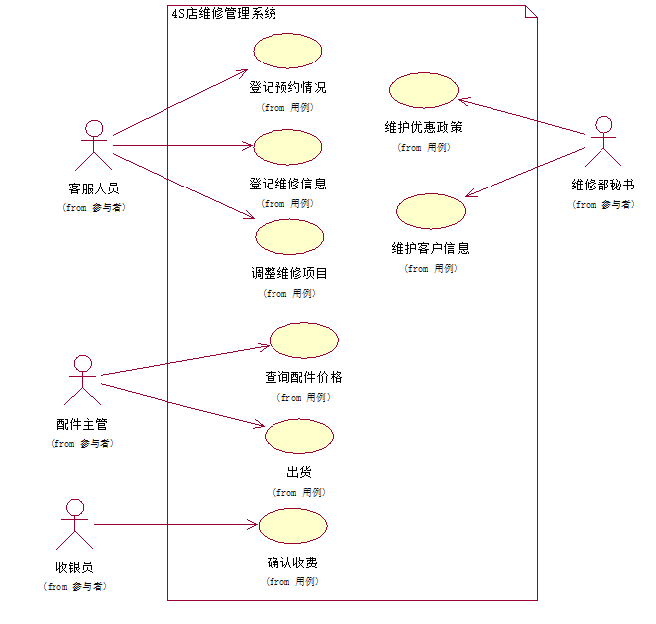
表现软件系统提供的服务

Slide 36
概念分析

Slide 37
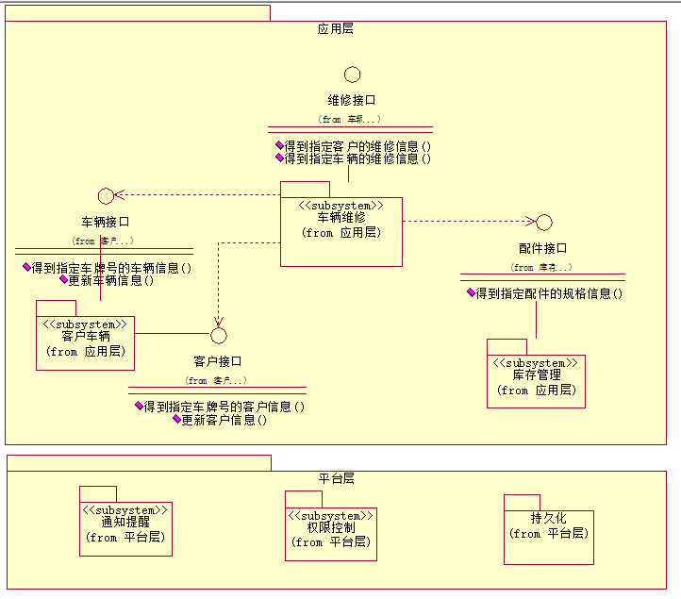
架构视图

Slide 38
模块级别的设计

Slide 39
在项目中使用UML
理解业务
构造业务用例模型
构造业务分析模型
分析需求
用例模型
设计架构
分析模型
设计模型
部署模型
工具：
Rose
starUML
示例：汽车4S店
政府绩效

Slide 40
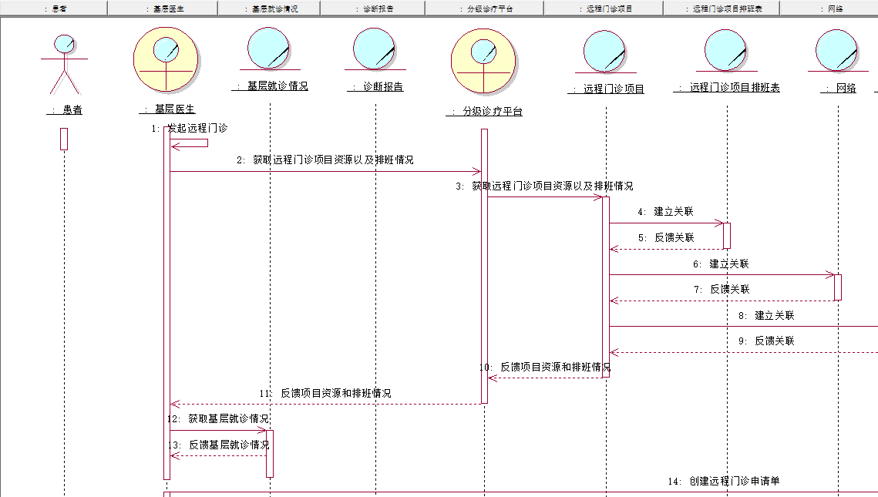
在描述业务用例实现时引入待建软件系统来建模其职责

Slide 41
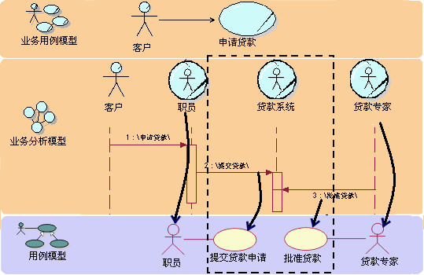
从业务流程到系统用例

Slide 42
描述流程的核心业务实体及其状态图

Slide 43
通过创建抽象的分析类来容纳变化

Slide 44
描述领域实体的设计类图

Slide 45
类设计原则
单一职责原则
避免重复原则
开闭原则
李氏替换原则
依赖倒置原则
接口隔离原则

Slide 46
其他建模方面的话题
接口和抽象类的区别
识别用例

Slide 47
End

